Slide 1
ae-1.人工知能（AI）の基礎と応用：概要，種類，活用分野，およびプログラミング入門
（AI演習）（全１５回）
https://www.kkaneko.jp/ai/ae/index.html
金子邦彦

Slide 2
自己紹介
金子邦彦 （かねこくにひこ）（福山大学工学部）
【研究領域】
データベース応用、データベース基盤技術、高度データ利用
【実績】
・学術論文等：２７編、査読付き国際会議：７６編、その他講演多数
・教科書等：３
・授業担当経験：のべ２４科目
・科学研究費：のべ１１件 概算のべ数千万円 他大学との共同多数
・共同研究、受託研究など：のべ１０件 概算のべ一億円 国際共同研究あり
・学部生、大学院生の指導経験多数
人工知能、画像処理、３次元コンピュータグラフィックス（VR含む）、
Webシステム、知的システムや社会システムの成功には、
データベースが必要 という気持ちで進めています
詳しくは http://www.kkaneko.jp/index.html

Slide 3
AIの基礎知識と導入
人工知能（AI，コンピュータに人間のような知的な振る舞いをさせる技術）に関する基礎知識と応用について学ぶ．
今回は，AIの基本概念，種類，活用分野，プログラミングの基礎を理解する．
AIの基本的な仕組みを学び，実践的なスキルを身につけることを目指す．

Slide 4
人工知能（AI）の学習のための指針
実践重視： AIツールを実際に使用し、機能に慣れる
エラーを恐れない： 実行においては、エラーの発生の可能性がある．エラーを恐れず，むしろ学習の一部として捉えるポジティブさが大切．
段階的学習：基礎から応用へと段階的に学習を進め，AIの可能性を前向きに捉える

Slide 5
学びへのアドバイス
簡単なことからスタートし、段階的に複雑な内容へ
自分自身の成長（さまざまな体験、知識の深まり、スキルの向上、視野の広がり）を感じとる
大事な基礎は繰り返し学習する
知識を増やすため、パソコン操作を辛抱強く続ける
難しい内容へのチャレンジ精神を持つ

Slide 6
目標
①多様な技術の理解
②コンピュータとプログラミングの基礎知識
③AIとプログラミングの深い関連性
これらの要素を総合的に理解し，技術者としての能力を高め，新しい発見やアイデアの創出につなげることを目指す．

Slide 7
1-1. AI入門

Slide 8
AI 入門
AI は、コンピュータが人間のような知的能力を持つことを目指す技術
AI の３要素
① 知能：思考や判断などの能力
② 知識：情報を収集・処理する能力
③ 学習：知的な能力が上達できる能力
これらの要素が組み合わさることで，高度な処理が可能となる．

Slide 9
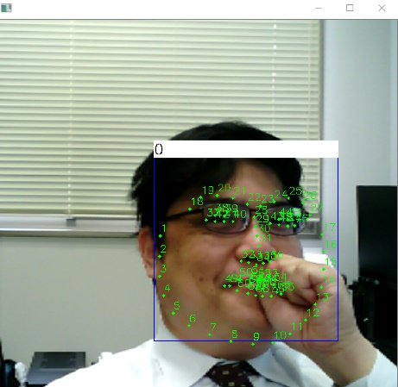
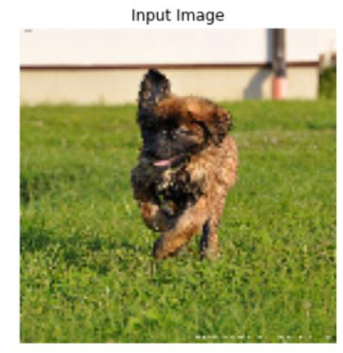
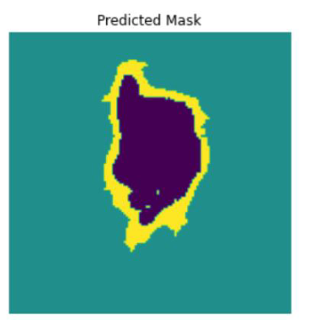
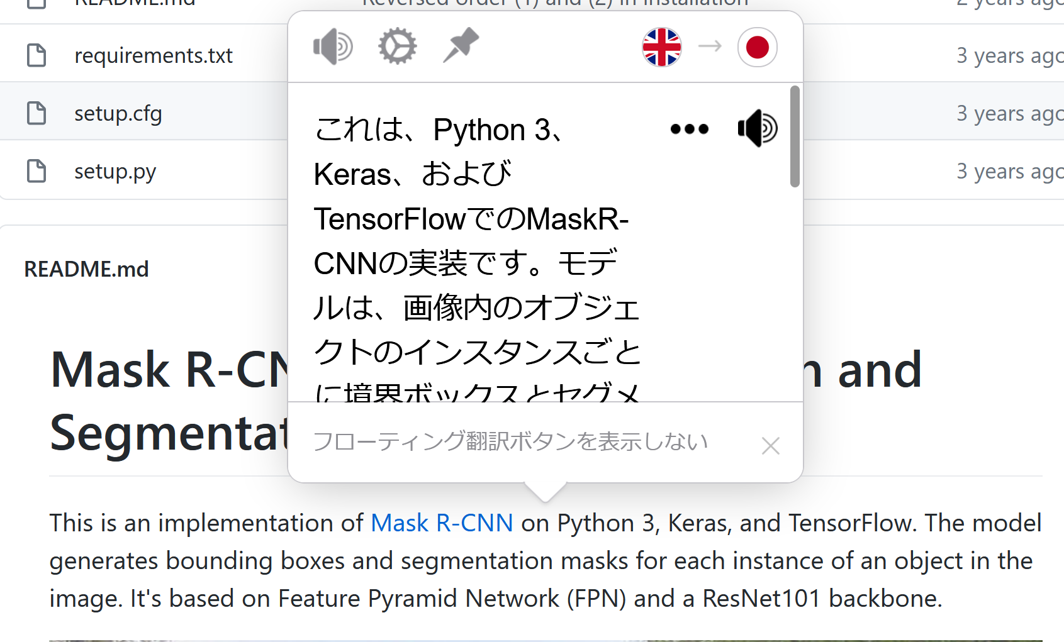
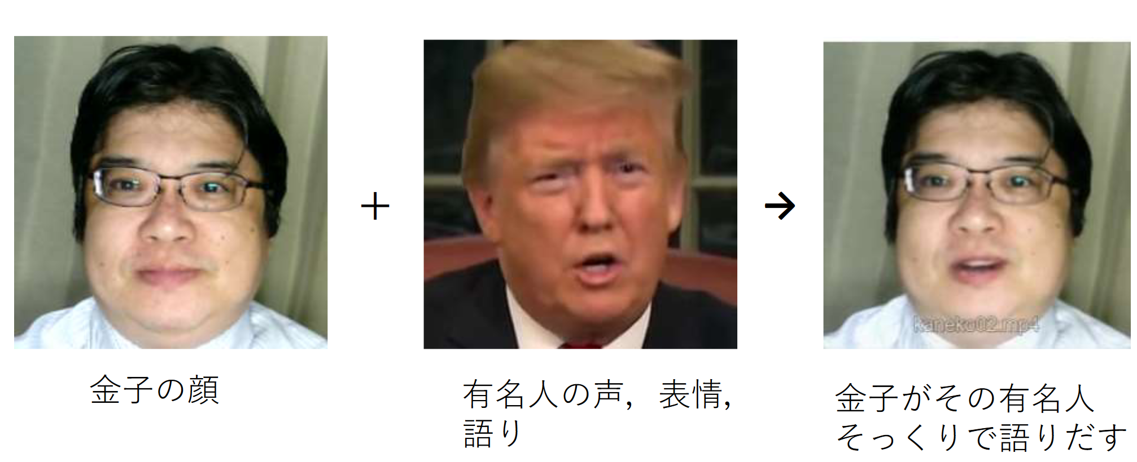
人工知能の応用例
顔検知、顔識別
画像のセグメンテーション
合成
Webブラウザで翻訳を行う
Mate Translate (Web ブラウザ
Firefox のアドオン)

Slide 10
人工知能（AI）の応用分野の広がり
AIは私たちの生活や仕事を大きく変革する
人間の言葉、人間の声の処理
例：対話型AI（チャットボット）、自動翻訳サービス
視覚情報処理
例：物体検知（自動運転車の障害物検知など）
データ分析と予測
例：顧客行動予測
自動化、最適化
例：工場の最適化、スマートホーム
合成
例：画像生成、画質改善、顔の３次元化

Slide 11
AI の利点
24時間365日の稼働
大量データの高速処理能力
人間が見落としがちな細かいパターンの検出能力
反復作業の効率化

Slide 12
AI の課題
《欠点》
創造性や柔軟性の限界
予期せぬ状況への対応の難しさ
倫理的判断の必要性
データ品質による結果への影響

Slide 13
1-2. AIの応用分野と可能性

Slide 14
AIによる物体認識，人物認識
物体認識技術
物体検出
セグメンテーション（画素単位の認識）
人物認識技術
顔検出
顔のキーポイント（目，鼻，口など）の検出
顔識別（顔からの人物特定）
表情の自動判定
目の動きの追跡
人体姿勢推定
これらの技術は，セキュリティシステムやヒューマンインターフェースなどに活用されている

Slide 15
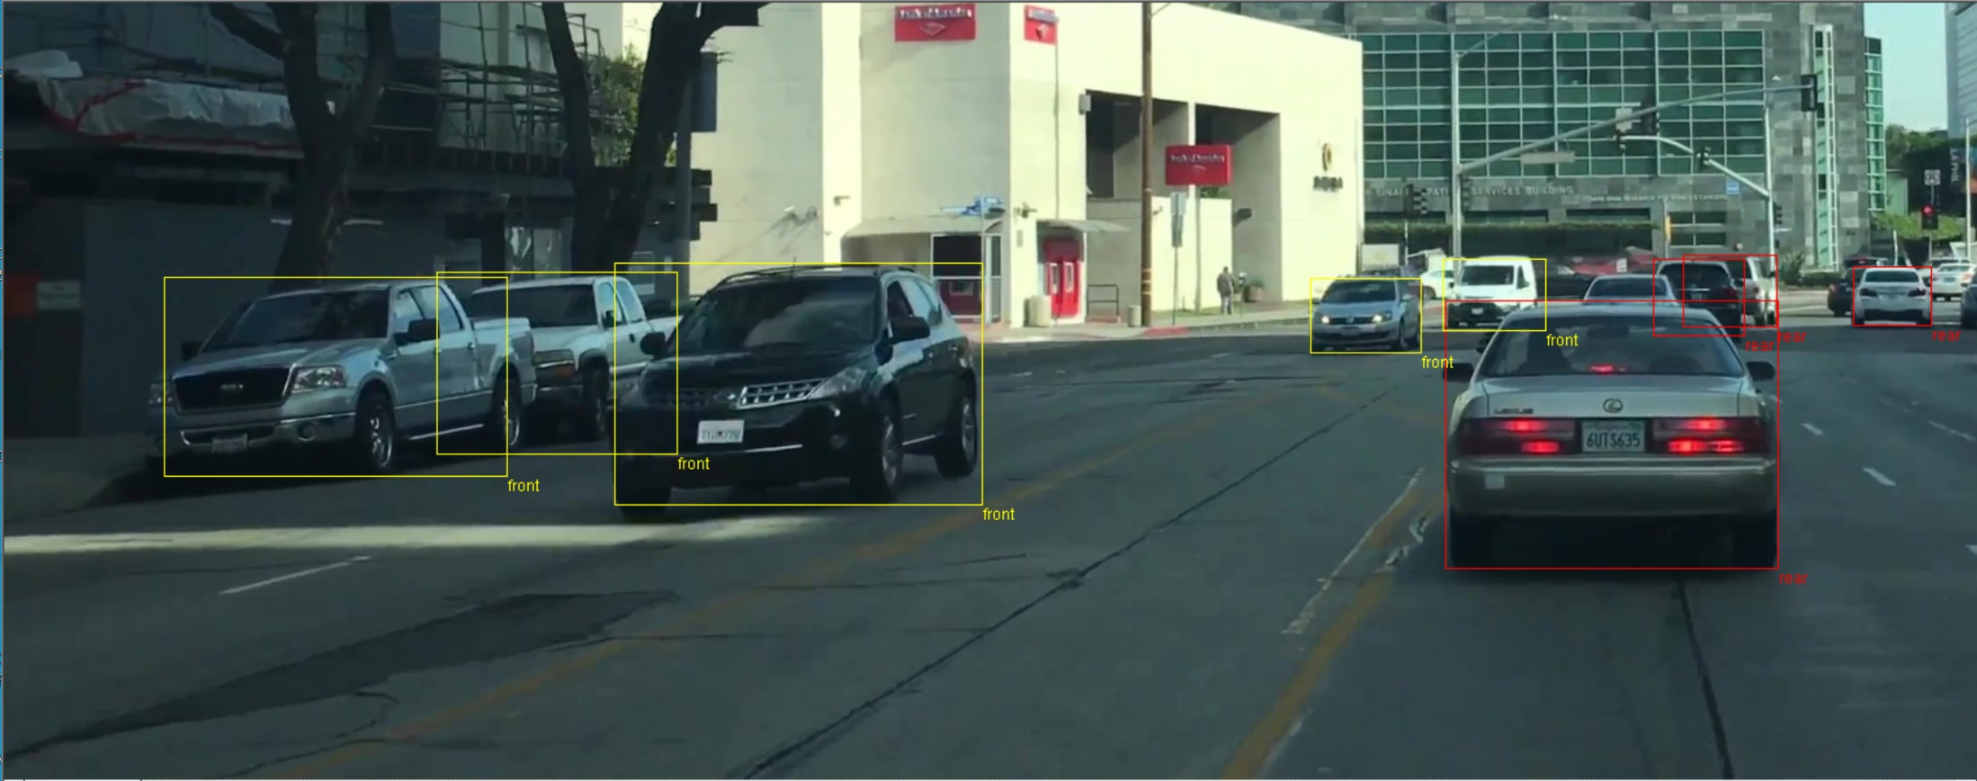
物体認識
車両の場所と向き（前なのか後ろなのか）の検出

Slide 16
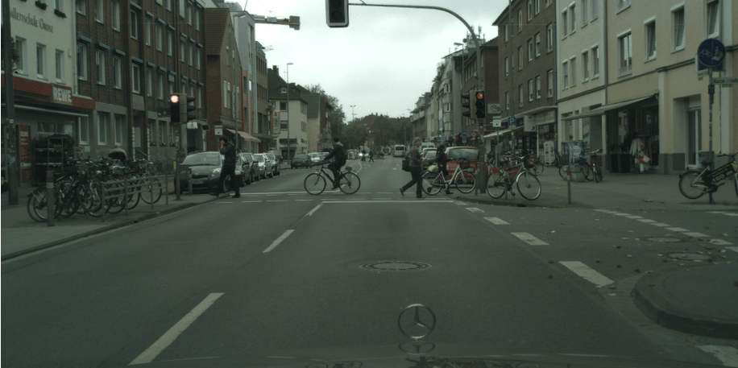
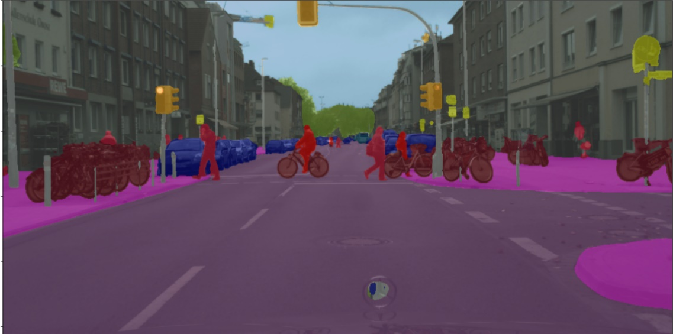
物体認識とセグメンテーション
元画像
人工知能による読み取り結果
(DeepLabv3+ を使用)
人間の「目」の一部機能をコンピュータで再現．
画像の中のオブジェクトを，人工知能が発見・検知

Slide 17
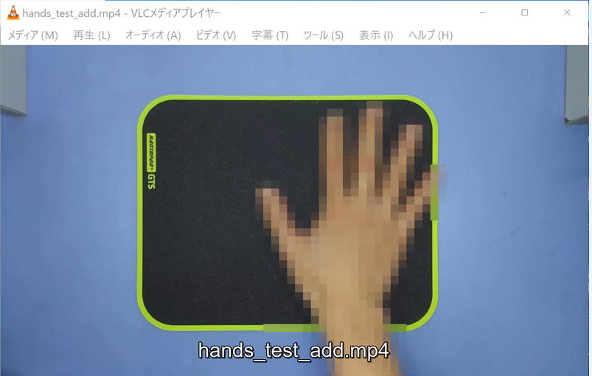
自動でのぼかし
人工知能は，手を自動でぼかし，プライバシ保持などに役立てることができるようになってきた
（HypoX64/DeepMosaics を使用）

Slide 18
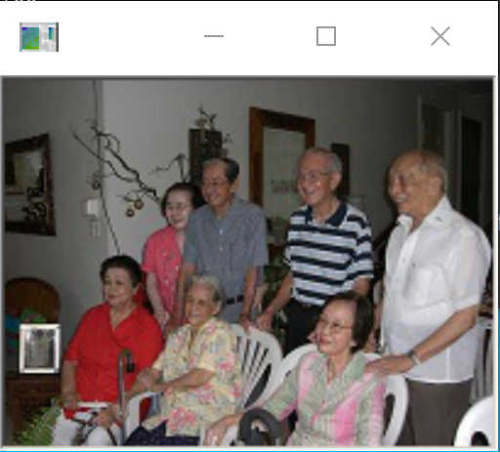
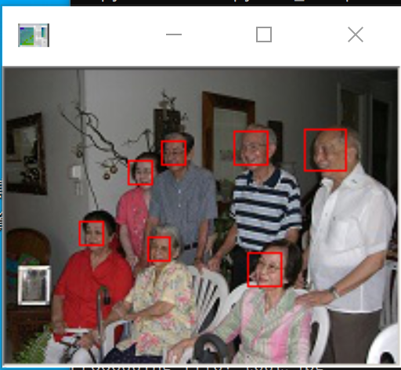
顔検出
顔検出（顔の位置，大きさの情報）

Slide 19
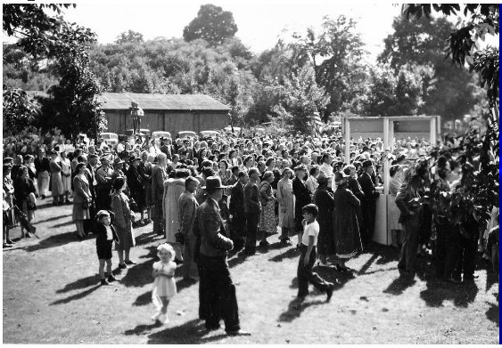
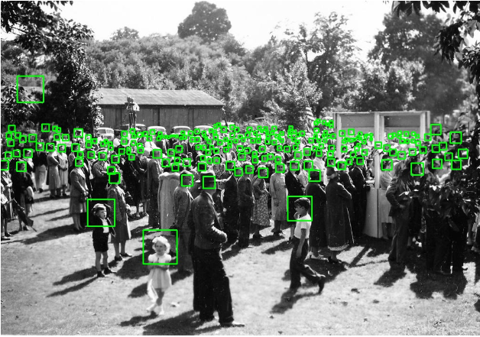
顔検出
元画像
群衆の数のカウント
(FIDTM を使用)

Slide 20
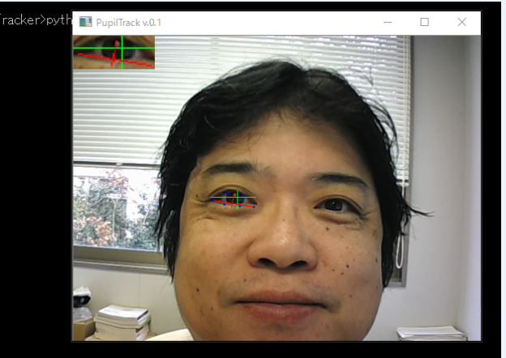
目の動きの追跡
目の動きの読み取り
（Pupil Tracker を使用）

Slide 21
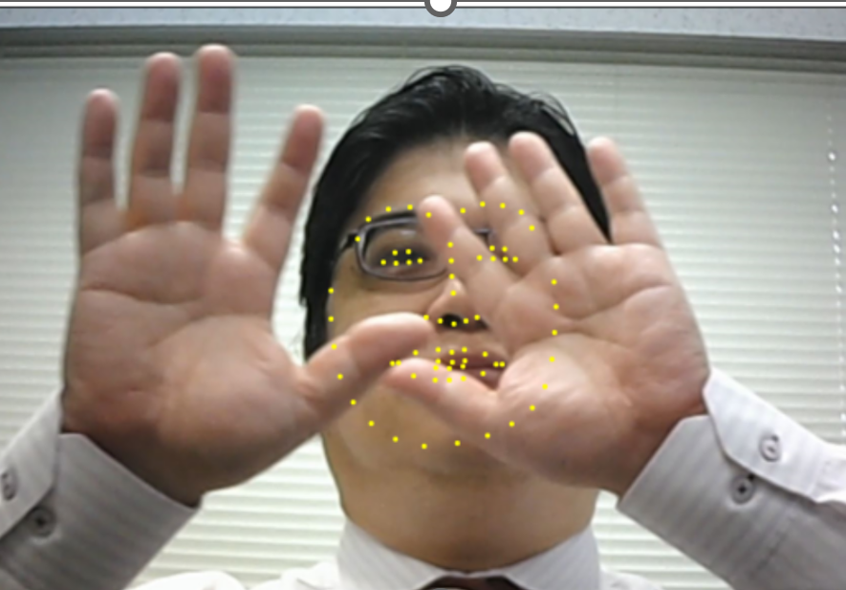
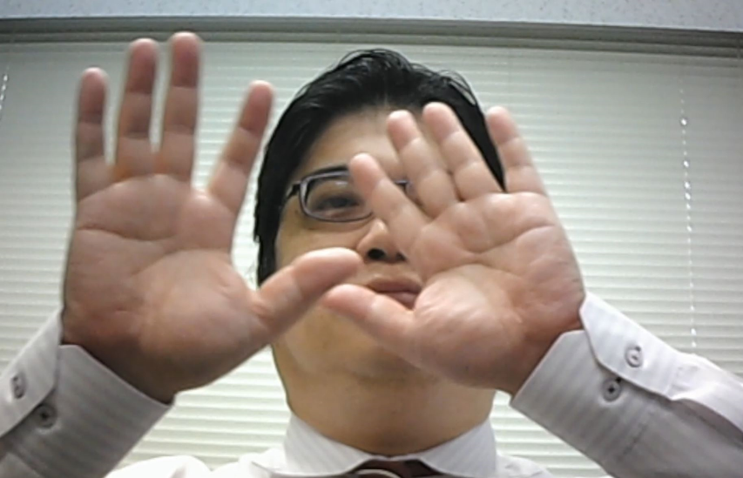
顔のキーポイント
元画像
顔のキーポイント（目、鼻、
口など）の読み取り

Slide 22
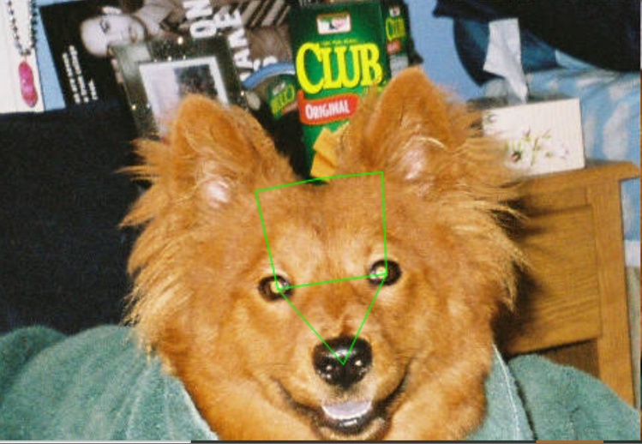
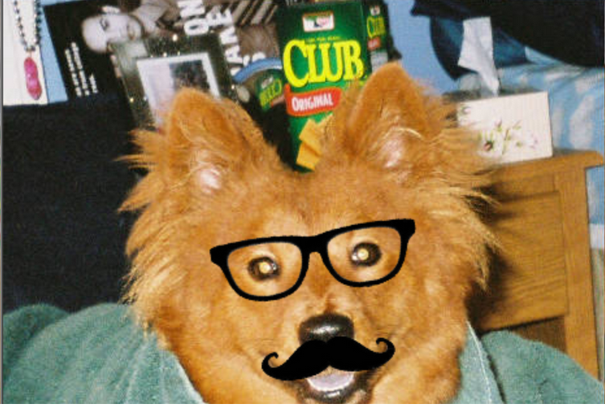
顔のキーポイント
キーポイント５個を線で結ぶ
キーポイントを手掛かりに，眼鏡と髭をつける

Slide 23
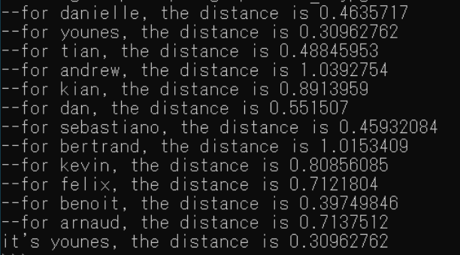
顔識別（顔からの人物特定）
younes

Slide 24
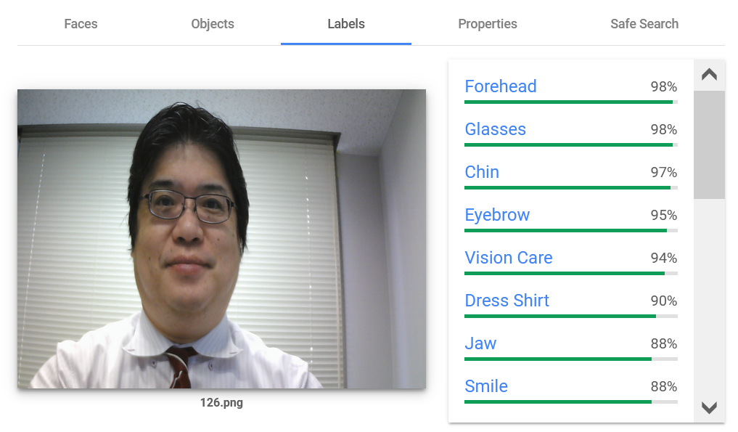
表情の自動判定などを行うオンラインサービス
元画像
画像分類の結果
URL：https://cloud.google.com/vision/docs/drag-and-drop

Slide 25
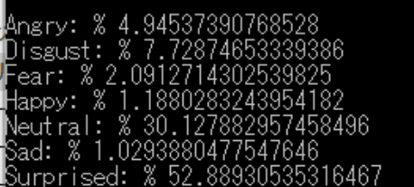
表情の自動判定
表情の自動判定
「驚き (Surprised)」と判定されている

Slide 26
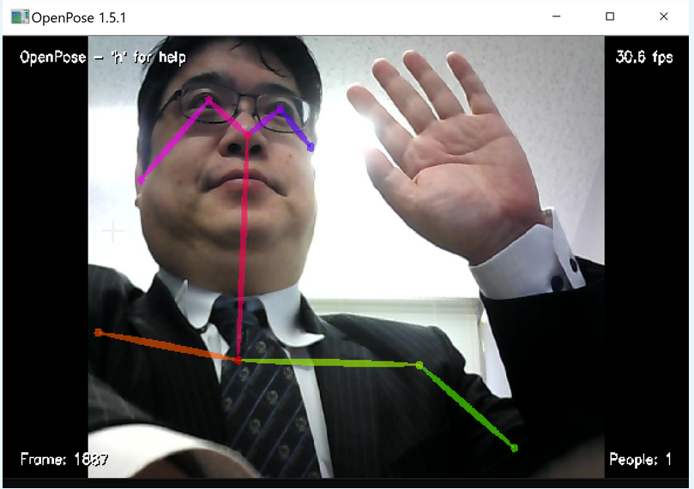
人体姿勢推定
人体の姿勢を読み取り
（OpenPose を使用）

Slide 27
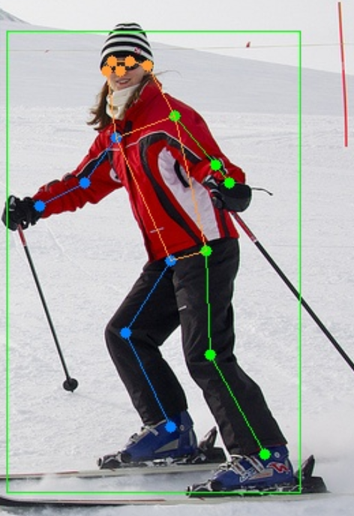
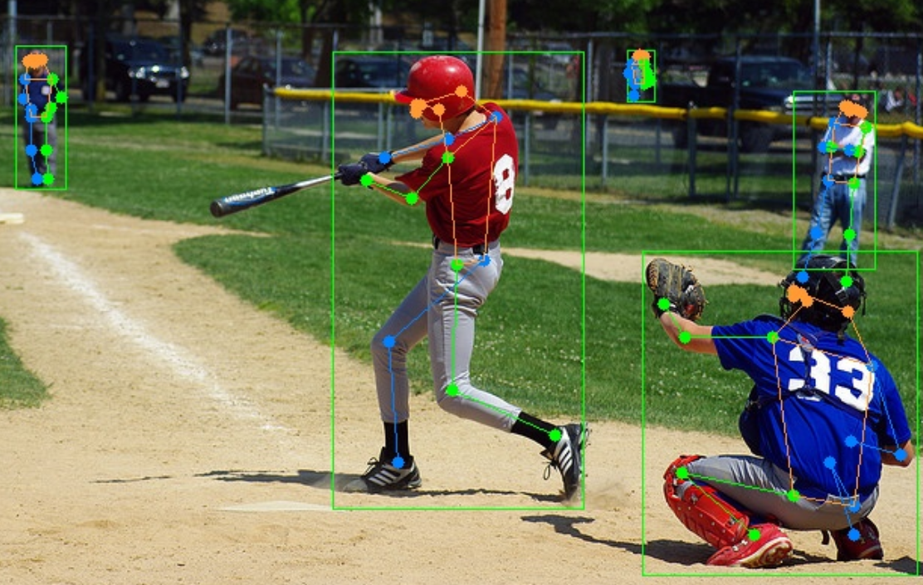
人体姿勢推定
人体の姿勢を読み取り

Slide 29
人体の姿勢を読み取り

Slide 30
３次元情報処理と合成技術
３次元情報処理と合成
写真からの顔の3次元化
複数の写真からの3次元データの合成
人間の言葉の合成
対話型AI（チャットボット）
翻訳

Slide 31
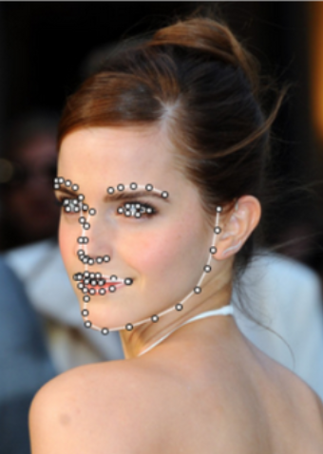
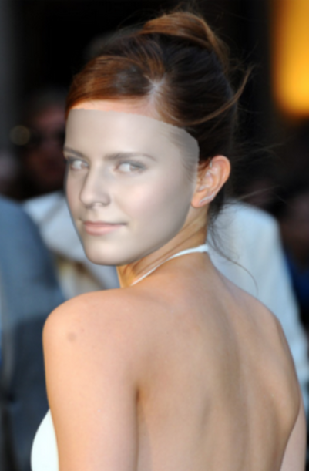
写真からの顔の３次元化
写真からの顔の３次元化
（3DFFA を使用）

Slide 32
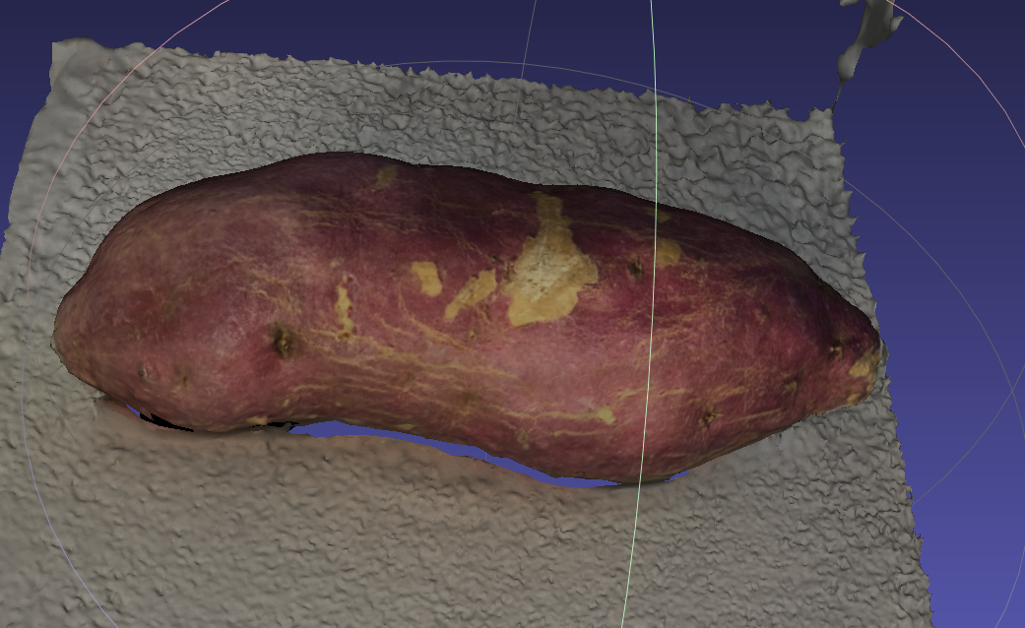
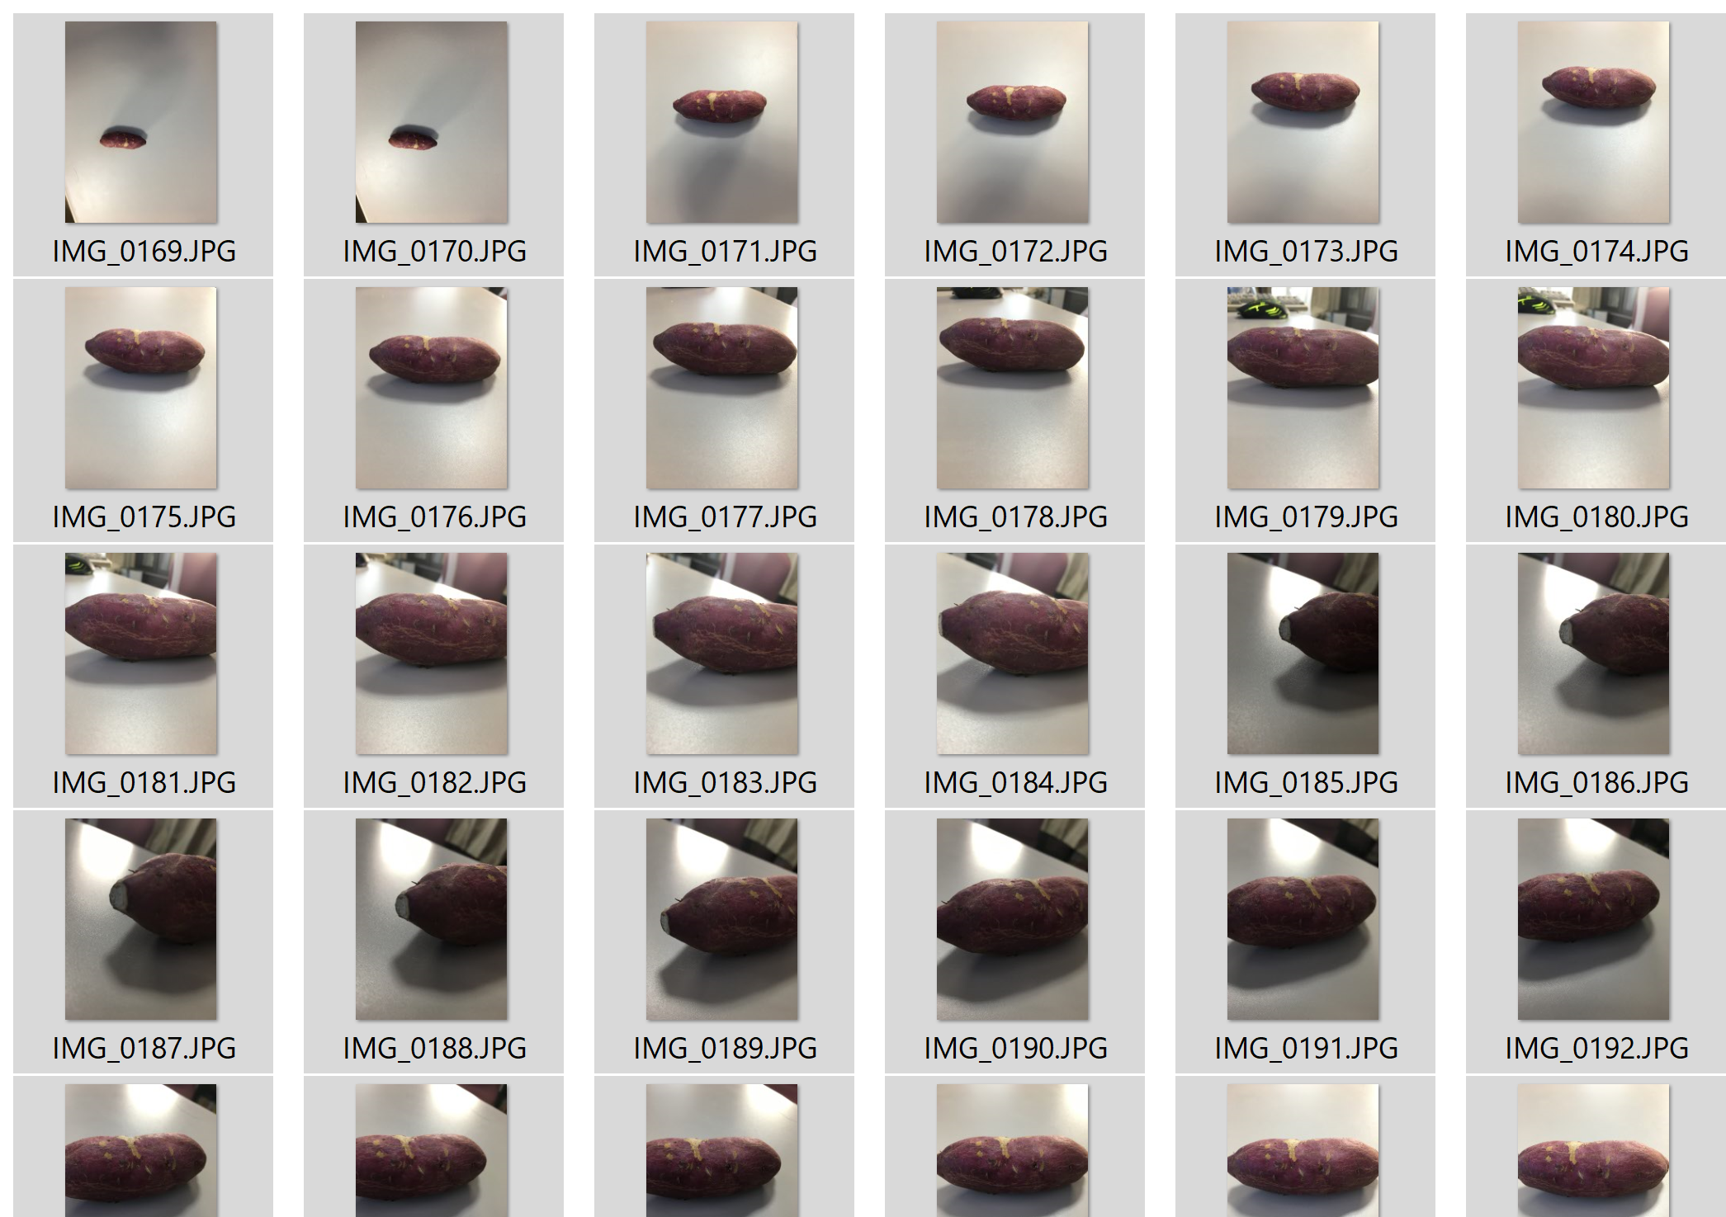
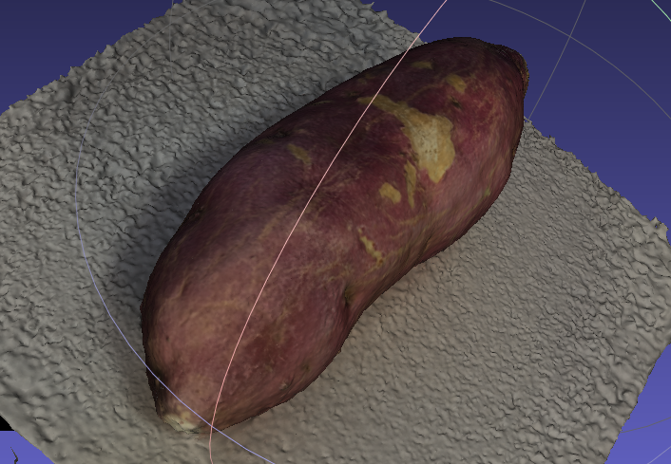
複数の写真からの3次元データの合成
様々な方向から撮影した写真
３次元データをAIで合成

Slide 33
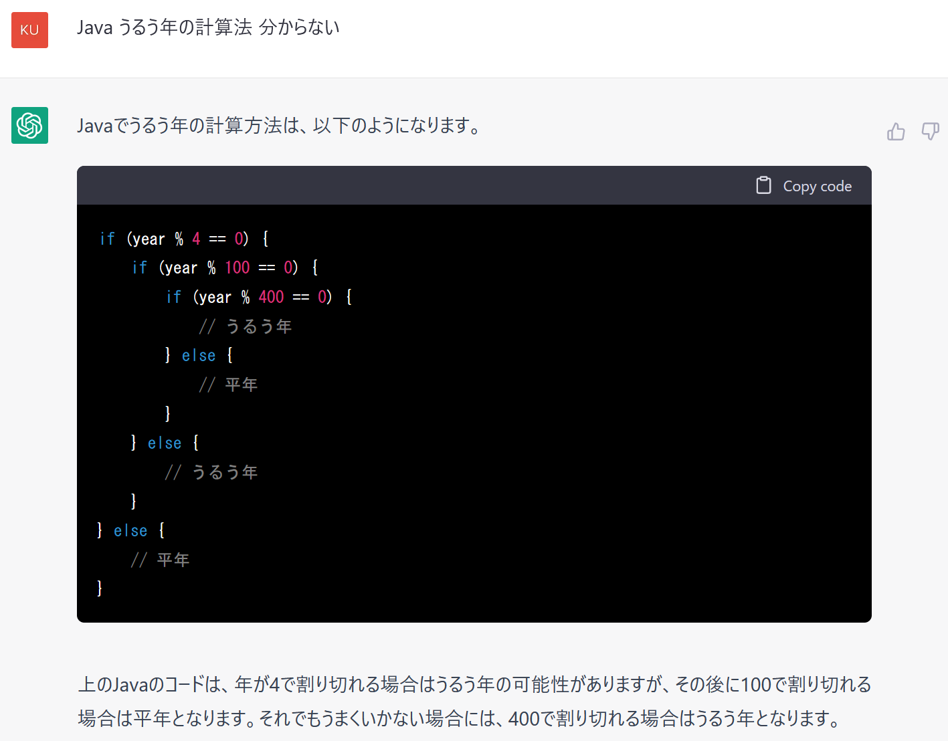
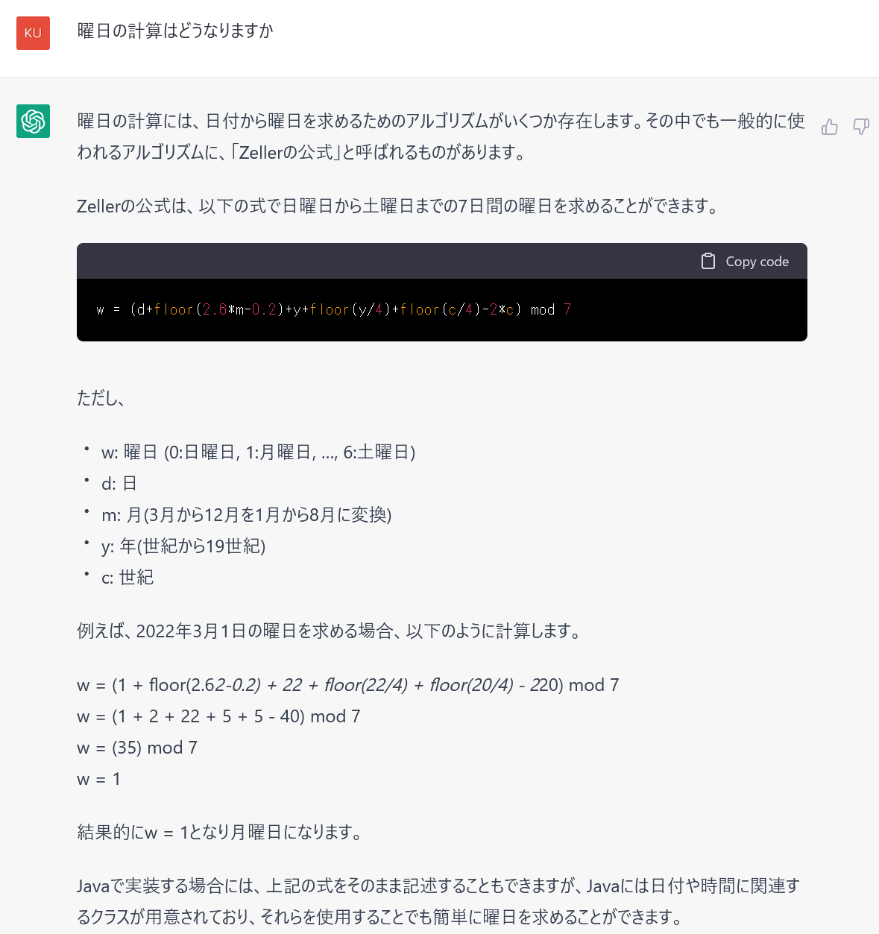
対話型AI（チャットボット）
文章の翻訳、要約のほか、相談や自由なアイデア出しに

Slide 34
自動翻訳サービス
DeepL の URL: https://www.deepl.com/ja/translator

Slide 35
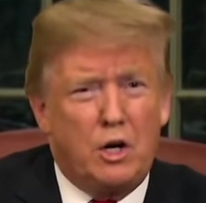
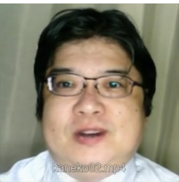
現実には存在しないビデオの合成
＋
→
写真
ビデオ
フェイクビデオ

Slide 37
AIの可能性
生産性の向上：人間がより創造的な仕事に集中できるように
科学技術の発展：膨大なデータから人間には見つけにくいパターンを発見、新薬の開発や疾病の早期発見、農業の発展など
コミュニケーションの壁の除去：言語の壁などを超えたコミュニケーションの支援

Slide 38
AIの社会的影響と責任ある活用
人間主導の判断
AIはあくまで人間を支援する道具．最終的な判断は人間．
個人情報の適切な取り扱い
AIは人間が運用している．AIが危険というよりも，AIの運営者が危険な場合がある．
偽情報への対策
AIの悪用により偽情報の生成が極めて容易に．複数の信頼できる情報源を参照する習慣が大切．

Slide 39
ここまでのまとめ
AIの主要応用分野
言語・音声処理（翻訳、チャットボット）、視覚情報処理（物体識別、顔認識）など
AIがもたらす可能性
生産性向上、科学技術の飛躍的発展、コミュニケーションバリアの低減
AIの責任ある活用
個人情報の慎重な取り扱い、偽情報への警戒と情報確認

Slide 40
演習１． さまざまなAI
ページ３６～４０
【トピックス】
翻訳サイト DeepL による翻訳
AIと将棋対戦
AIを用いて言葉を絵に

Slide 41
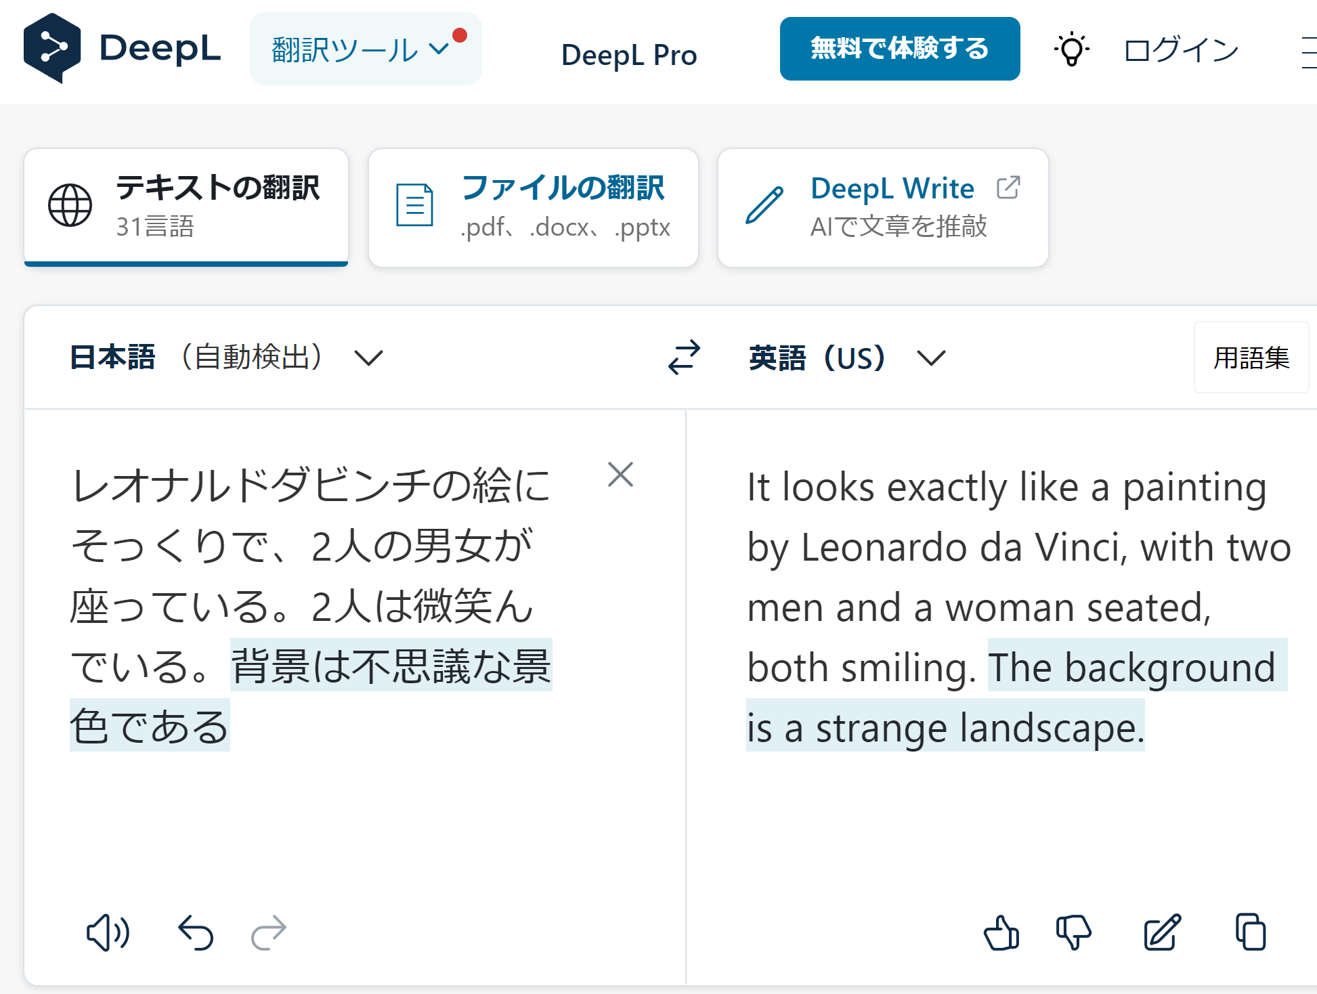
１．翻訳サイト DeepL による翻訳
① 翻訳サイト DeepL
https://www.deepl.com/
② 右側に日本語の文章を入れると
左側に翻訳結果が出る

Slide 42
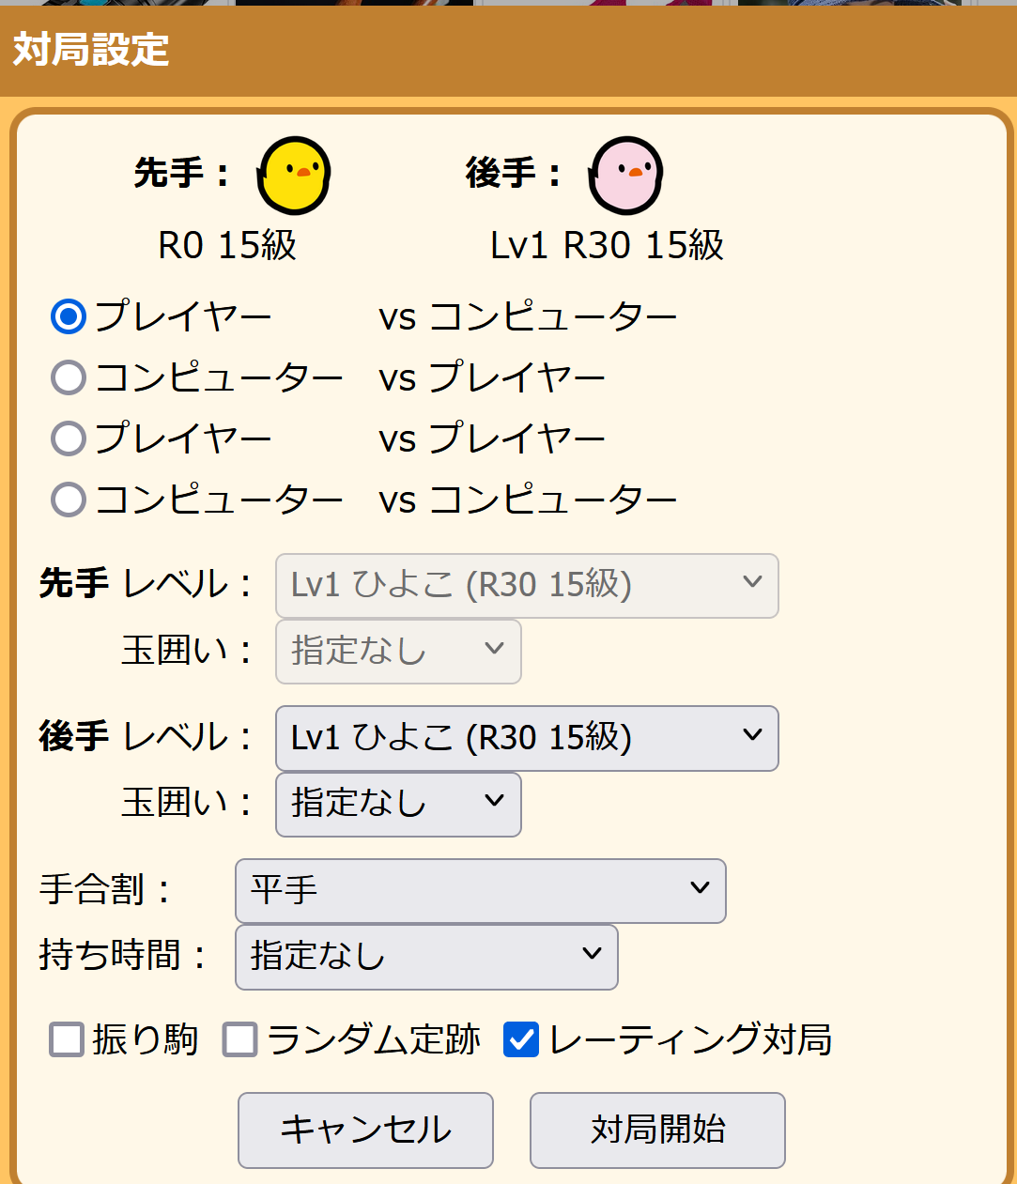
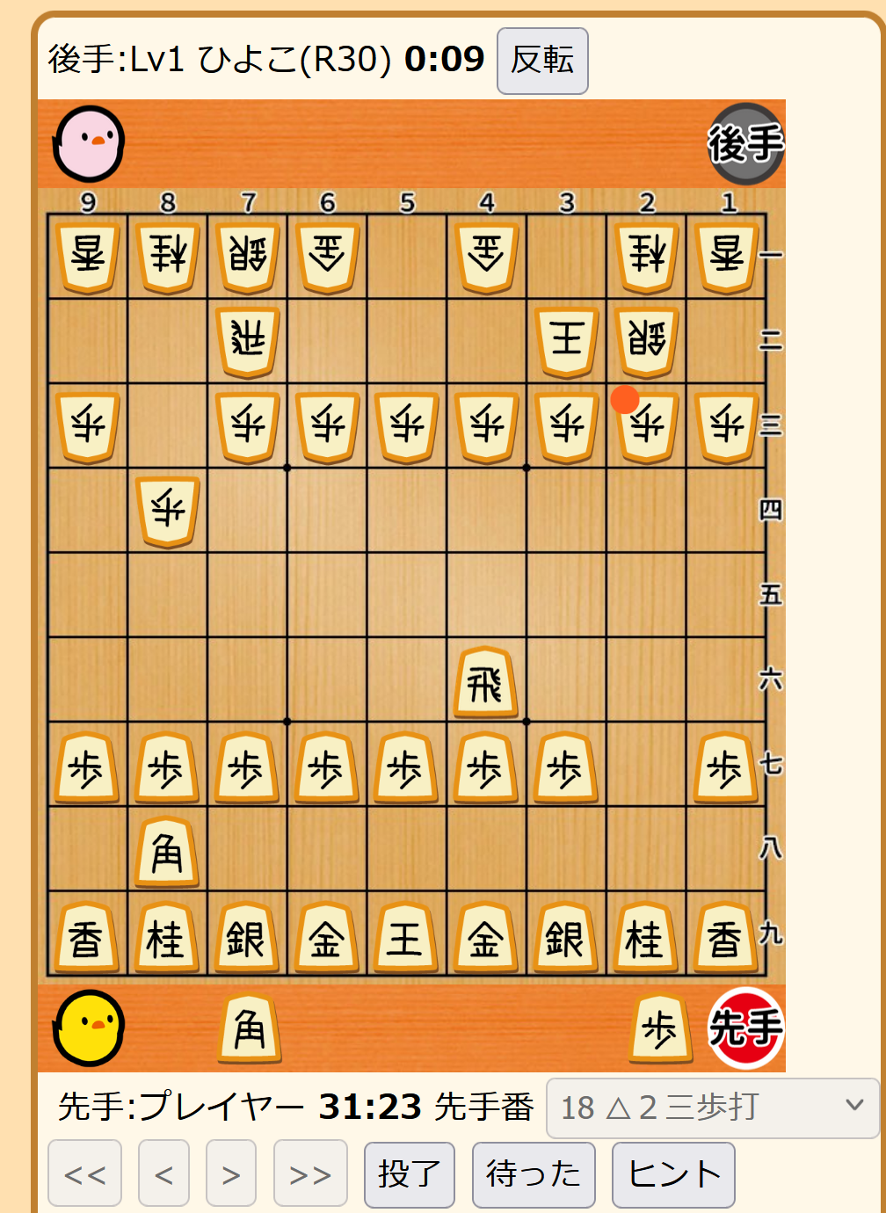
２． AIと将棋対戦
①「ぴよ将棋」のURLを WEB ブラウザで開く
https://www.studiok-i.net/ps/
② 対局設定し、対戦開始
※ 本格的に楽しみたい場合には「ぴよ将棋」のスマホアプリをお薦めします

Slide 43
さまざまなAIとの対戦ゲーム
ぴよ将棋 https://www.studiok-i.net/ps/
ブラウザ上で動作する無料の将棋ゲーム。スマホアプリ版もある。様々な難易度のAIと対戦可能で、初心者から上級者まで楽しめる
将棋ウォーズ https://shogiwars.heroz.jp/
ブラウザ版とスマホアプリ版があり、AIとの対戦や他のプレイヤーとの対戦が可能。登録必要。初心者から上級者まで楽しめる。
Egaroucid for WEB（オセロ） https://reversi.simaenaga.net/
ブラウザで動作するオセロ。Windows 版もある。シンプルなインターフェース。登録不要でプレイ可能。
lichess.org（チェス）https://lichess.org/
無料でオープンソースのチェスプラットフォームです。AIとの対戦、オンライン対戦、パズルなど様々な機能。
囲碁 - Online-Go.com https://online-go.com/
ブラウザベースの囲碁プラットフォームで、AIとの対戦やオンライン対戦が可能。登録必要。初心者向けのチュートリアルもある。

Slide 44
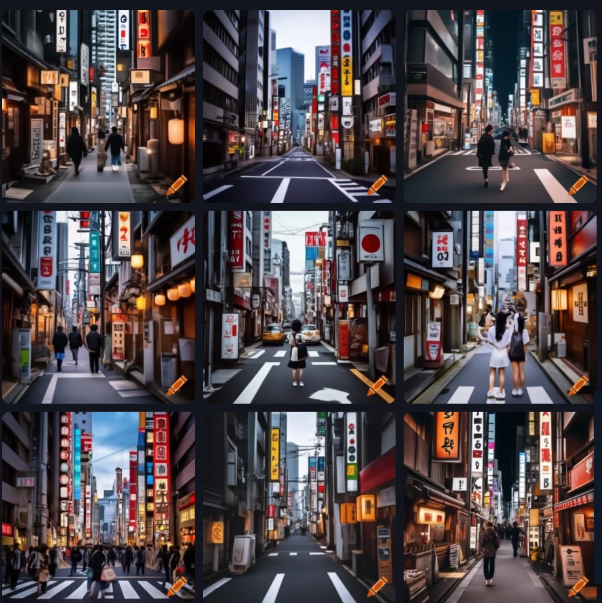
３．AI を用いて言葉を絵に（Craiyon を使用）
①Craiyonのウェブサイトにアクセス
https://www.craiyon.com/
②ページの中央にあるテキストボックス（プロンプト入力欄）を見つける
③ 英語でプロンプトを入れる
内容を英語の単語や文章で。例: A cat riding a bicycle in spac
④ Draw をクリック
しばらく待つ（１から３分以上）
⑤ ③、④を繰り返す
※ プロンプトの作成、
翻訳を ChatGPT に頼むことも可能

Slide 45
人工知能に期待される役割
人間の仕事の補助や代行。人間との協働。
人工知能は、単純なタスクや反復的な作業など、人間にとって退屈な仕事を代行できる。
迅速な判断
膨大な量のデータの処理、高速な計算が得意。人間のミスを減らすことにつながる。
新たな創造性や価値の創出の可能性
人間の知覚を超えたセンサー、情報ネットワークの能力を組み合わせて、新たな分野の開拓や価値の創出が可能に。

Slide 46
1-3. 人工知能の種類

Slide 47
人工知能の種類
機械学習
コンピュータがデータを使用
して学習することより知的能
力を向上させる技術
人工知能
（知的なITシステム）
ルール，知識による人工知能
人間がルール，知識をコン
ピュータに与えることによ
る人工知能

Slide 48
機械学習の基本
機械学習は，コンピュータがデータを使用して学習することにより知的能力を向上させる技術
情報の抽出：データからパターンや関係性を自動で見つけ出す能力を持つ
知的なタスクの実行：予測，分類などの知的なタスクを実行

Slide 49
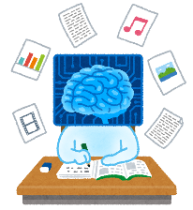
機械学習における訓練データの役割
訓練データは，機械学習の学習に使用されるデータである．
データを用いた学習により，コンピュータは分類や予測などの知的な能力を獲得する．
例：画像分類では分類済みの大量データを使用する．
訓練データ
学習者
学習
３種類に分類済み

Slide 50
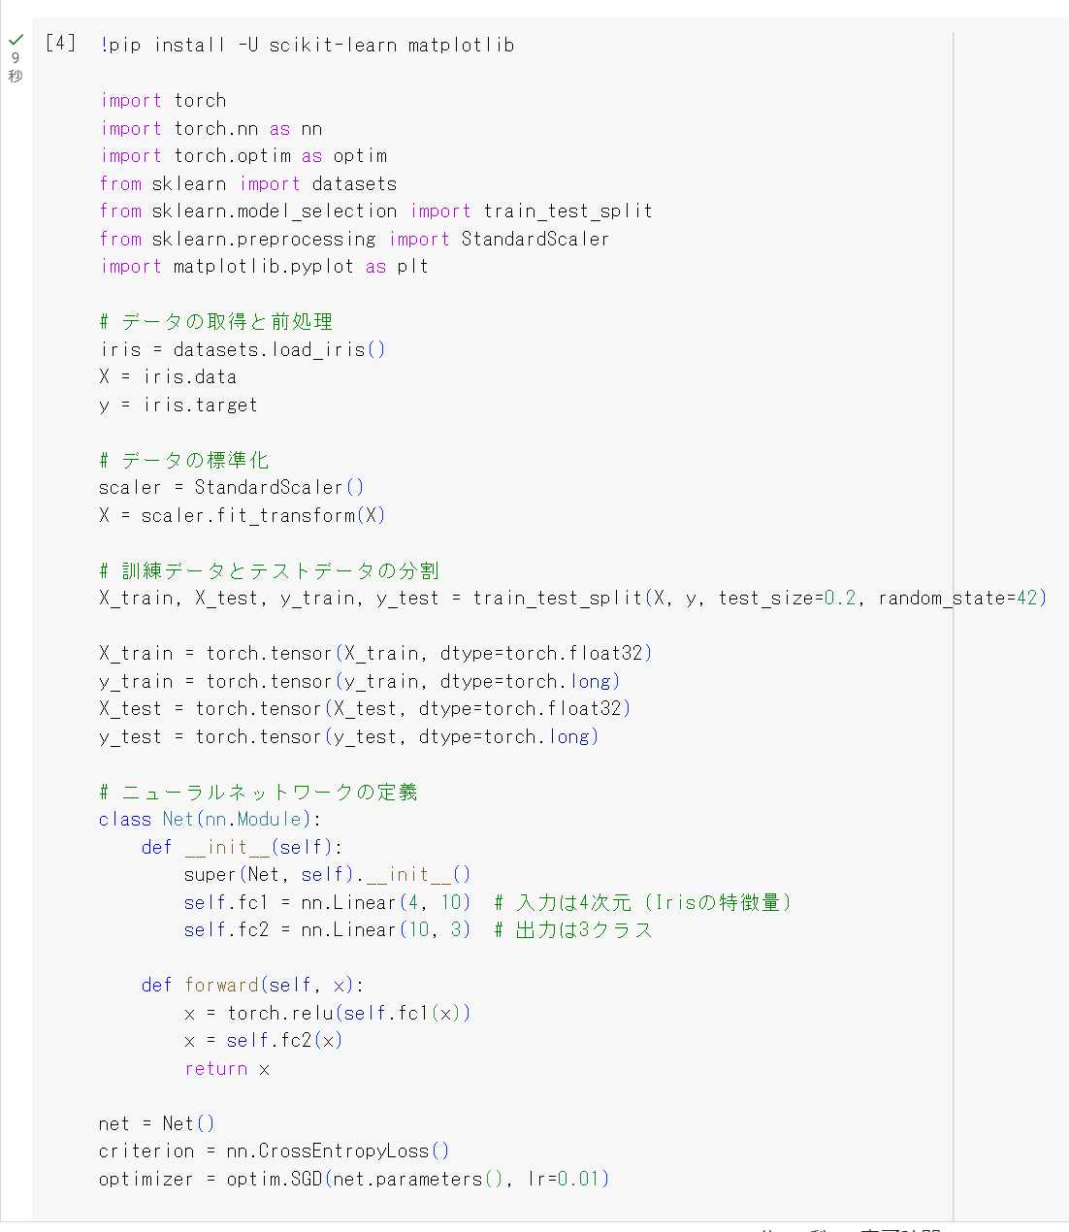
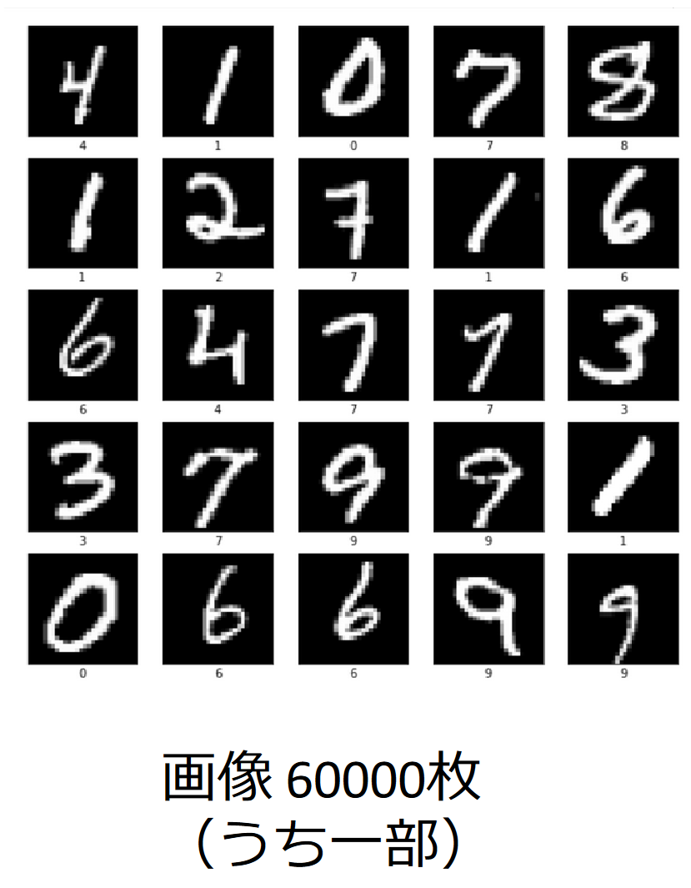
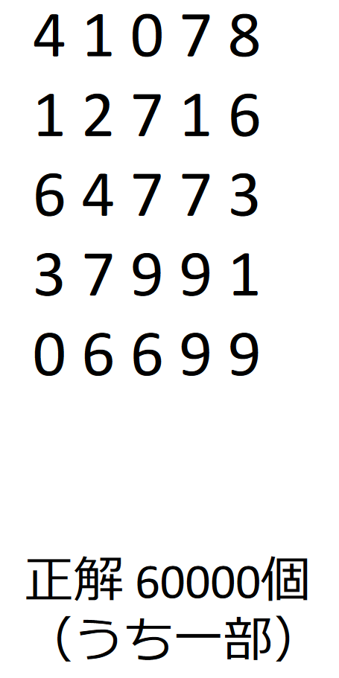
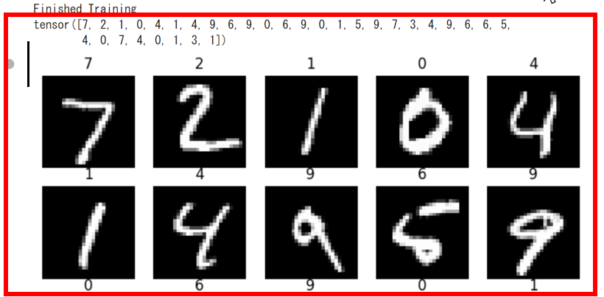
機械学習の学習プロセス
②学習の実行：
データを用いてパターンを学習
①データの準備：
目的に応じた訓練データを準備
プログラム
データを用いて学習を行う．学習の結果、文字認識の能力を獲得．
③タスクの実行：
新しいデータを処理

Slide 51
機械学習まとめ
機械学習の特徴
データを用いて知的能力を向上
自動でデータのパターンを抽出
さまざまなタスクを自動実行
応用事例
画像理解、自然言語処理、予測
など多数
機械学習の定義：
訓練データを用いて学習し、その結果として知的能力が向上
訓練データの追加により、さらに知的能力が向上する可能性

Slide 52
1-4. プログラミングの基本と意義

Slide 53
コンピュータとプログラム
コンピュータは，プログラムに従って動作
プログラムは，コンピュータに指示を出し，所定の作業を遂行させる

Slide 54
プログラミング
プログラムを設計し作成するプロセス（プログラミング）は，創造的な活動
アイデアを形にできることが，プログラミングの魅力

Slide 55
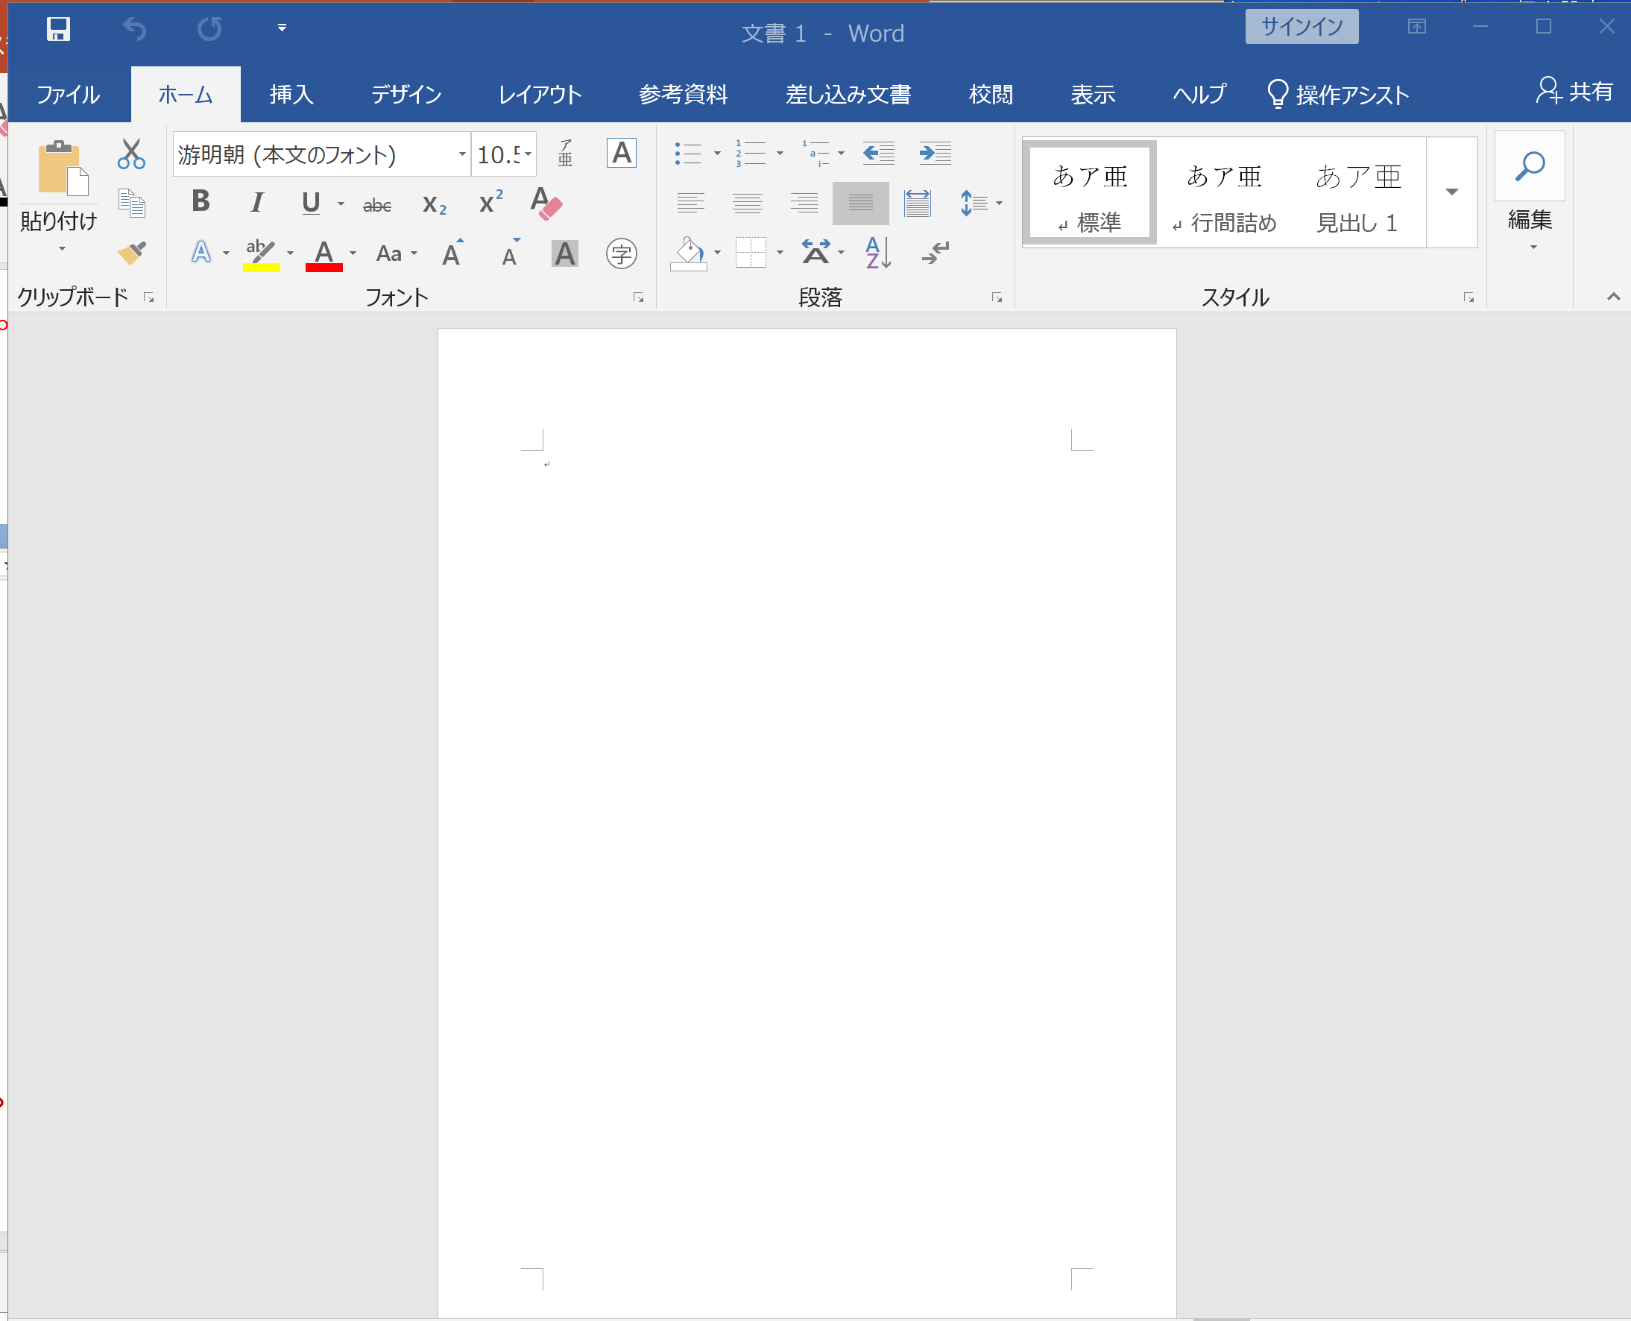
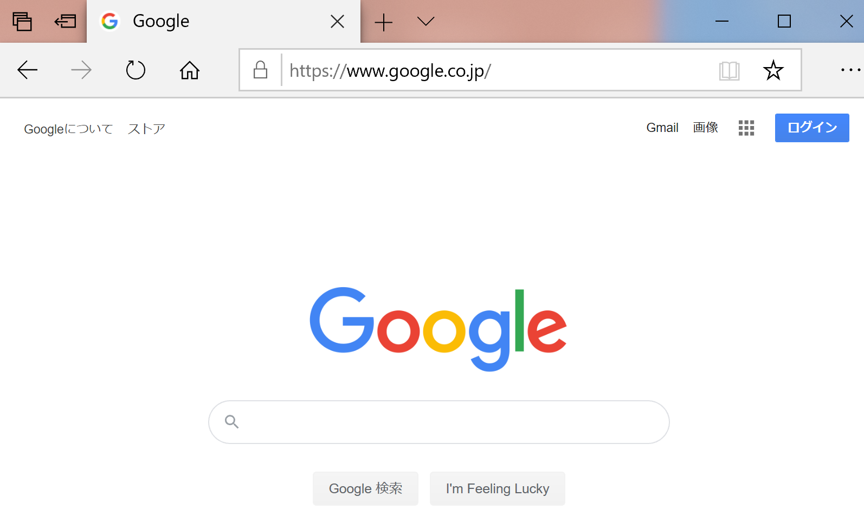
① プログラムとアプリケーション
Web ブラウザ
ワープロ
（マイクロソフト・ワード）
プログラムが動作し，アプリケーションの機能を実現

Slide 56
② プログラムは，コンピュータの動作をコントロール
Python 言語を使って
ニューラルネットワーク
を作成．AIシステムを構築
プログラムは，コンピュータの動作を細かくコントール

Slide 57
③ プログラムは，コンピュータ間の連携にも役立つ
ネットワーク
コンピュータ
利用者
コンピュータ
コンピュータ
利用者
サーバは，サービスを提供する
ITシステム
コンピュータ同士の接続でもプログラムが必要．

Slide 58
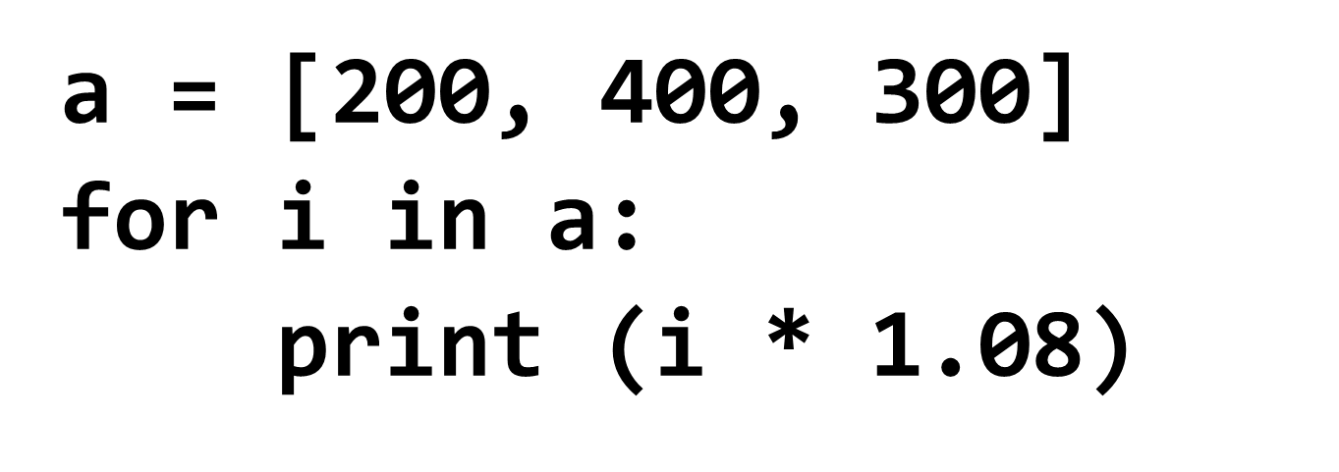
プログラミングの目的
プログラムは，コンピュータに指示を出し，所定の作業を遂行させる
複雑な作業も自動化し，効率化することが可能
Python プログラムの
ソースコード
プログラムの
実行結果

Slide 59
プログラミングの利点
① プログラムの内容によって，コンピュータはさまざまな作業を実行できる
② プログラムを利用することで，多くの作業を自動化できる
③ プログラムで行った作業をいつでも再現できる．
④ プログラムは柔軟性がある．変更により，プログラムの動作を簡単に調整できる

Slide 60
プログラミングの基本と意義まとめ
コンピュータは，プログラムの指示に従って動作するものである．
プログラミングは，創造的な活動としてプログラムを設計・作成することである．
プログラムは，コンピュータの動作を詳細にコントロールする．
プログラムを活用することで，複雑な作業も自動化が可能である．
プログラムは，作業の再現性と柔軟な変更が可能という利点を持つ．

Slide 61
1-5. Python言語の特徴とプログラミングの可能性

Slide 62
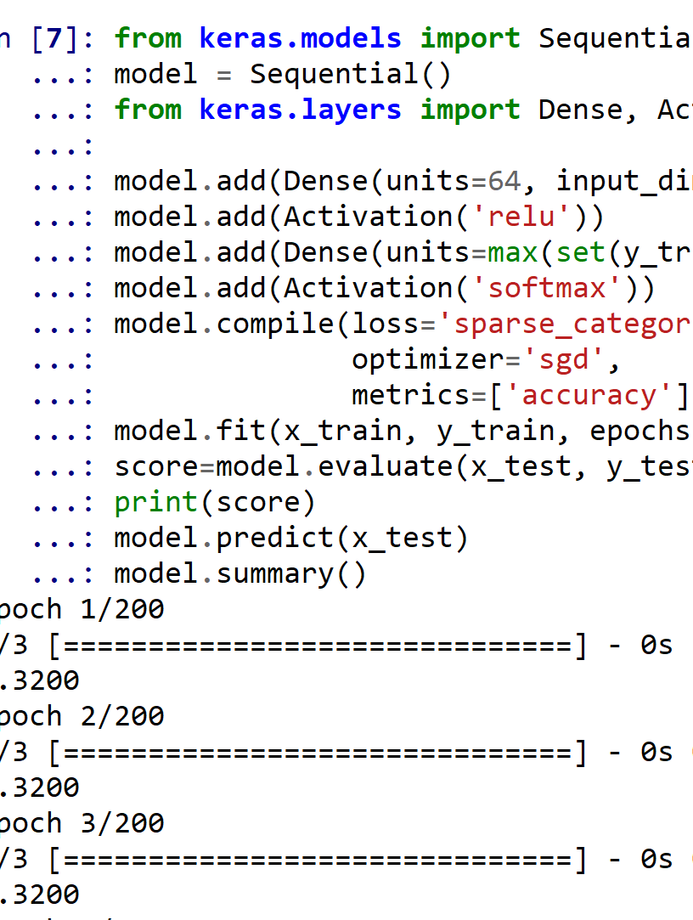
Python
Python は多くの人々に利用されているプログラミング言語の１つ
読みやすさ，書きやすさ，幅広い応用範囲が特徴

Slide 63
Python 言語が広く使用されている理由
文法のシンプルさ
Python は，直感的で読みやすい文法
例えば、print で簡単に出力できる、if や else で条件分岐、for や while で繰り返し（ループ）
拡張性
多岐にわたる分野で利用が可能
例えば、関数やクラスを定義するための def や class、継承やオブジェクトの属性名と値を操作するための super や vars などがある。
柔軟性
シンプルなスクリプトも、高度なプログラムも作成可能
オブジェクト指向の機能を持ち、__init__ や self のようなキーワードを使用してクラスを利用できる。

Slide 64
trinket
Trinket はオンラインの Python、HTML 等の学習サイト
ブラウザで動作
有料の機能と無料の機能がある
自分が作成した Python プログラムを公開し、他の人に実行してもらうことが可能（そのとき、書き替えて実行も可能）
Python の標準機能を登載、その他、次の外部ライブラリがインストール済み
matplotlib.pyplot, numpy, processing, pygal

Slide 65
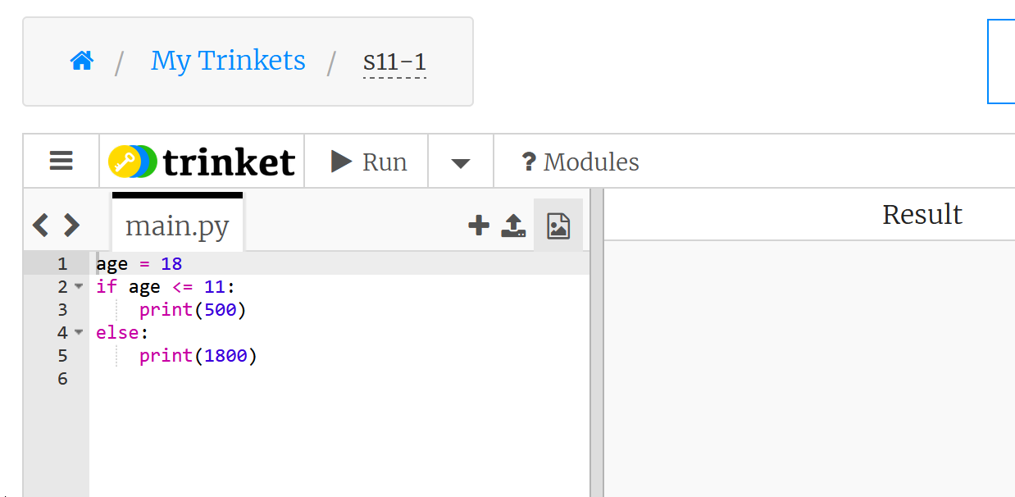
trinket でのプログラム実行
trinket は Python, HTML などのプログラムを書き実行できるサイト
https://trinket.io/python/0fd59392c8
のように、違うプログラムには違う URL が割り当てられる
実行が開始しないときは、「実行ボタン」で実行
ソースコードを書き替えて再度実行することも可能
実行、STOP ボタン
ソースコードの
メイン画面
実行結果

Slide 66
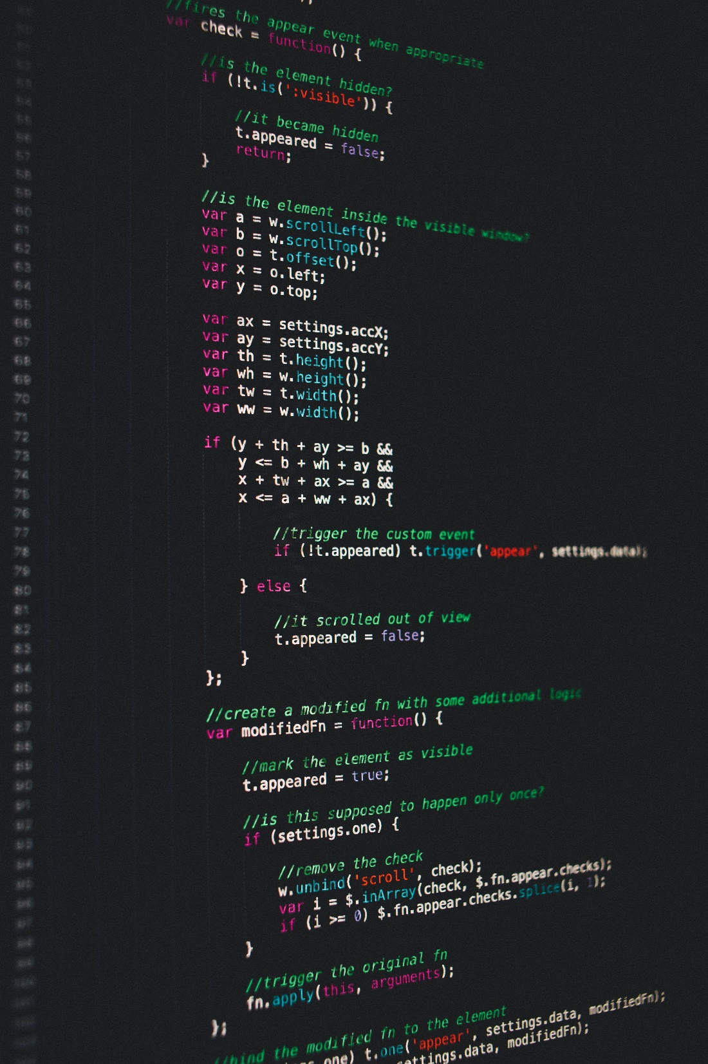
ソースコード
ソースコードは，プログラミング言語で書かれたプログラムのもの
人間も読み書き，編集できる
ソースコードにより，プログラムの動作を理解し，必要に応じて改変できる

Slide 67
演習． Python プログラムの実行

Slide 68
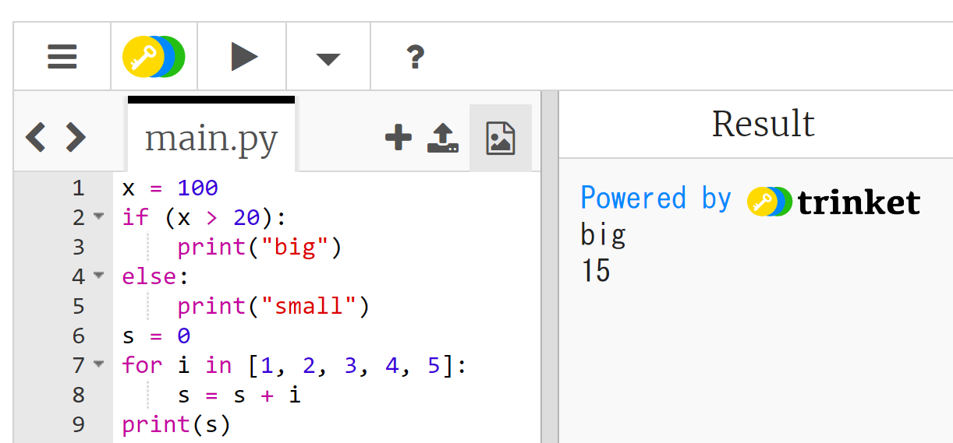
① trinket の次のページを開く
https://trinket.io/python/6c652f1c2f
② 実行結果が，次のように表示されることを確認
実行、STOP ボタン
実行が開始しないときは、「実行ボタン」で実行
ソースコードを書き替えて再度実行することも可能

Slide 69
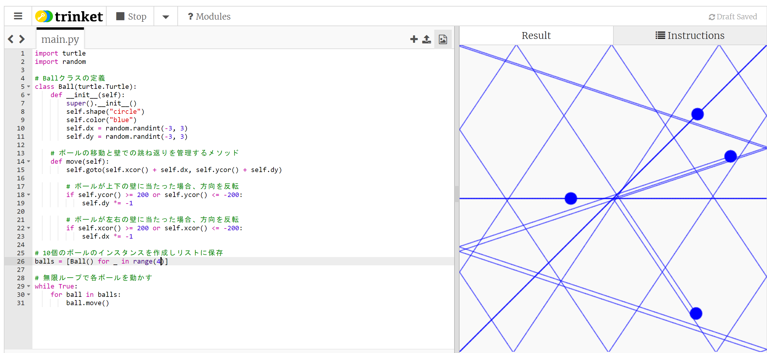
③ trinket の次のページを開く
https://trinket.io/python/94d1563844
④ 実行結果が，次のように表示されることを確認
実行、STOP ボタン
ボールが
壁に当たったら
反射する．
実行が開始しないときは、「実行ボタン」で実行
ソースコードを書き替えて再度実行することも可能

Slide 70
演習． 簡単なプログラムでも さまざまなことが可能

Slide 71
オペレーティングシステム（コンピュータ）のタイマーを利用．現在の日時が表示される
① trinket の次のページを開く
https://trinket.io/python/2b804ab19a
② 実行結果が，次のように表示されることを確認
import datetime
now = datetime.datetime.now()
print(now)
現在の日時

Slide 72
面積が 7 の正方形の一辺の長さ
③ trinket の次のページを開く
https://trinket.io/python/597e5771ff
④ 実行結果が，次のように表示されることを確認
import math
print(math.sqrt(7))

Slide 73
半径 3 の円の面積は？
⑤ trinket の次のページを開く
https://trinket.io/python/4e3559f879
⑥ 実行結果が，次のように表示されることを確認
import math
print(3 * 3 * math.pi)

Slide 74
三角形の２辺の長さが，４と６で，その間の角度が６０度のとき，面積は (1/2) × 4 × 6 × sin(60)
⑦ trinket の次のページを開く
https://trinket.io/python/bdcce27488
⑧ 実行結果が，次のように表示されることを確認
import math
print((1/2) * 4 * 6 * math.sin(60 * math.pi / 180))

Slide 75
プログラミングの可能性
人間の力を増幅し、私たちができることを大幅に広げる
シミュレーション、大量データ処理、AI連携、ITシステム制作など、さまざまな活動で役立つ
プログラミングはクリエイティブな行為
さまざまな作業を自動化したいとき、問題解決したいときにも役立つ
論理的思考力の向上
問題解決能力の育成
デジタル社会での必須スキル

Slide 76
プログラミングの応用分野
Web開発
フロントエンド（HTML, CSS, JavaScript），バックエンド（Python, Django, Flask）
データ分析
ビッグデータ処理，統計分析，データビジュアライゼーション
人工知能
自然言語処理，コンピュータビジョン，予測モデリング
ゲーム開発
2Dゲーム，3Dゲーム，モバイルゲーム
IoT（Internet of Things）
センサーデータの収集と分析，スマートホームシステム
サイバーセキュリティ
ネットワークセキュリティ，暗号化技術

Slide 77
Python 言語の特徴とプログラミングの可能性まとめ
Pythonは直感的で読みやすい文法を持つプログラミング言語．
文法のシンプルさ，拡張性，柔軟性が特徴的である．
Pythonは基本的な計算から高度なプログラミングまで幅広く対応可能である．
Web開発，データ分析，AI，ゲーム開発など応用分野が多岐にわたる．
プログラミングは人間の能力を増幅し，創造的な活動を支援する．

Slide 78
プログラミングにおける注意点 ①
コンピュータにも，できないことがある．全ての問題を解決できるわけではないことを理解しよう，
コンピュータを使用するからといって，計算が常に完全に正確であるとは限らない．特に複雑な計算を行う場合には，精度に注意が必要．
人間がプログラムを作る際には，書き間違い，勘違い，思い込みなどによるミスが起こり得る．

Slide 79
プログラミングにおける注意点 ②
ミスがあり得るため，「プログラムが期待通りに動いているか」を確認するテストは非常に重要．
ミスの回避のため，抽象化、モジュール，標準ライブラリの活用などの様々な手段を知っておく．
性能や精度を追求し，問題を解決するために，既存のアルゴリズムを知っておく

